Slide 1



免责声明：如果本课程内有任何内容侵害了您的权益，请您及时联系我们 潭州教育全球教学服务中心热线：4001567315
教学监督热线 400-1567-315
基本数据类型四
讲师：霏霏老师
Notes:
本PPT模板部分元素使用了幻灯片母版制作。如果需要修改，点击-视图-幻灯片母版-修改 完成后关闭编辑母版即可。

Slide 2
教学监督热线 400-1567-315
知识点回顾
01
必须掌握列表、元祖、字典、集合的特点及区别
02
必须掌握基本数据类型的创建方法
03
必须掌握：字符串的格式化，两种方法选一
Notes:
本PPT模板部分元素使用了幻灯片母版制作。如果需要修改，点击-视图-幻灯片母版-修改 完成后关闭编辑母版即可。

Slide 3
教学监督热线 400-1567-315
本节知识点
01. 字符串编码
02. 深浅复制
03. bytes和bytearray

Slide 4

教学监督热线 400-1567-315
PART ONE
字符串编码

Slide 5
How ？
01
刚才我们讲到了我们在python内部要对字符串进行拼接和格式化是为了输出和传输，那python中字符串的可以直接在网络上传输吗？
02
如果不可以的话，python内部是怎么做的呢？

Slide 6
编 码
01
'潭州'.encode(encoding='utf8')
'潭州'.encode(encoding='gbk')
02
上面的输出结果分别是：
b'\xe6\xbd\xad\xe5\xb7\x9e'
b'\xcc\xb6\xd6\xdd'

Slide 7
编 码 发 展

Slide 8
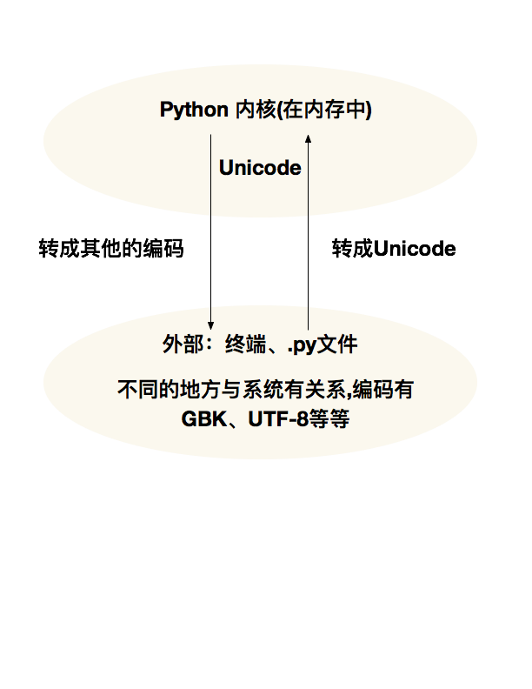
Python对于字符集的处理

Slide 9
字符串编码的作用
Python统一了编码，这样Python在内部处理的时候不会
因编码不同而出现程序不能正常执行的问题
Python会自动根据系统环境选择编码，但是经常在文件传输的过程中，
会遇到各种不同的编码，这个时候就需要我们去处理编码问题

Slide 10
编码总结
必须掌握：
encode decode
了解Python3中的编码规则
熟悉使用:encode decode

Slide 11
教学监督热线 400-1567-315
PART TWO
深浅复制

Slide 12
思 考
01
列表里面可以放列表吗？

Slide 13
深浅复制
01
定义如下列表：
li = [1, 2, 3]
l2 = [‘a’, li]
02
浅复制：
l3 = l2.copy()
03
深复制：
import copy
l4 = copy.deepcopy(l2)

Slide 14
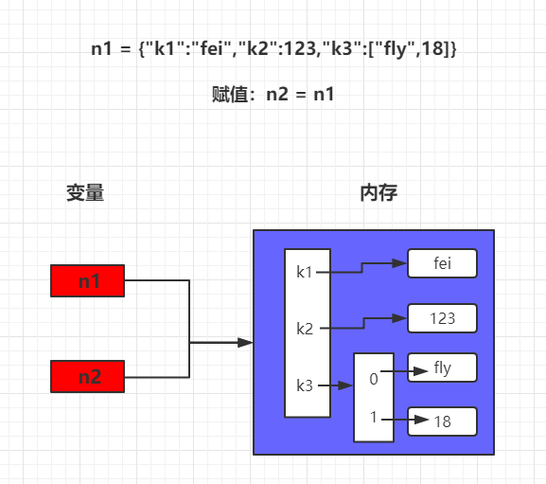
赋值

Slide 15
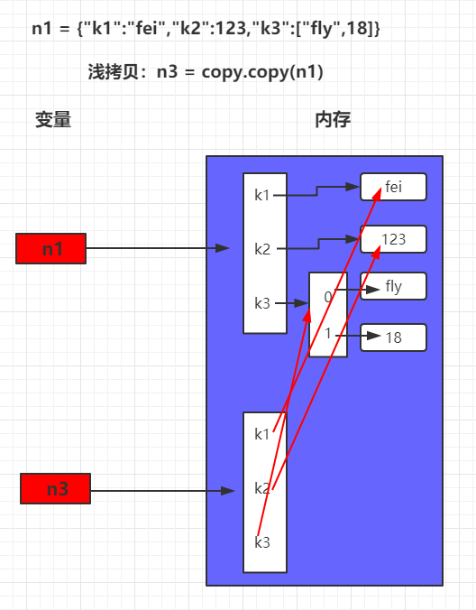
浅拷贝：
在内存中只额外创建第一层数据

Slide 16
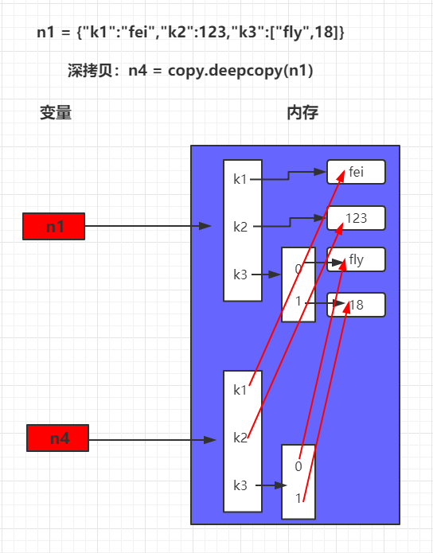
深拷贝

Slide 17
深浅复制总结
必须掌握：deepcopy

Slide 18
教学监督热线 400-1567-315
PART THREE
bytes和bytearray

Slide 19
思 考
01
Python中的序列类型还有吗？

Slide 20
bytes二进制序列类型
指定长度的零填充字节对象:
bytes(3)
01
二进制字符串对象：
bytes(b'abc')
02

Slide 21
bytearray二进制数组
指定长度的零填充字节对象:
bytearray(3)
01
二进制字符串对象：
bytearray(b'abc')
02

Slide 22
二进制序列类型的应用
二进制序列类型的用法比较少见，是python中少用的一种序列类型
对于二进制序列类型，大家基本了解即可

Slide 23
二进制序列类型总结
了解：bytes bytearray 的基本用法

Slide 24

本节知识点回顾
必须掌握： encode decode 编码规则
必须掌握： deepcopy的用法
了解：二进制序列类型的定义

Slide 25
作 业
01
输出带符号的浮点数，并保留两位小数
02
将上面的问题使用两种格式化方法输出

Slide 26
教学监督热线 400-1567-315
THANK
YOU

